Slide 1
Physically Based Rendering From Theory to Implementation
Chapter 16 : Light Transport II – Volume Rendering
Subsurface Scattering
The Dipole Diffusion Approximation
Rendering with Hierarchical Integration
Setting Scattering Properties
옥찬호 (utilForever@gmail.com)

Slide 2
The Dipole Diffusion Approximation
완전한 일반 전송 방정식을 확산 방정식으로 변환하는 과정에서 다양하고 중요한 개념을 사용함 → 표면 밑 산란을 위한 근사 해를 구할 수 있음!
유사성 원칙(Principle of Similarity)
높은 알베도를 갖는 비등방성 산란 매질에 대해 적절하게 변환된 산란과 소멸 계수를 갖는 등방성 상 함수로 모델화 할 수 있다는 원칙
빛 전송 해는 등방성 산란의 가정으로 인한 단순화가 가능해 원래 계수와 상 함수와 잘 부합하는 변경된 계수에 기반을 두고 계산할 수 있음

Slide 3
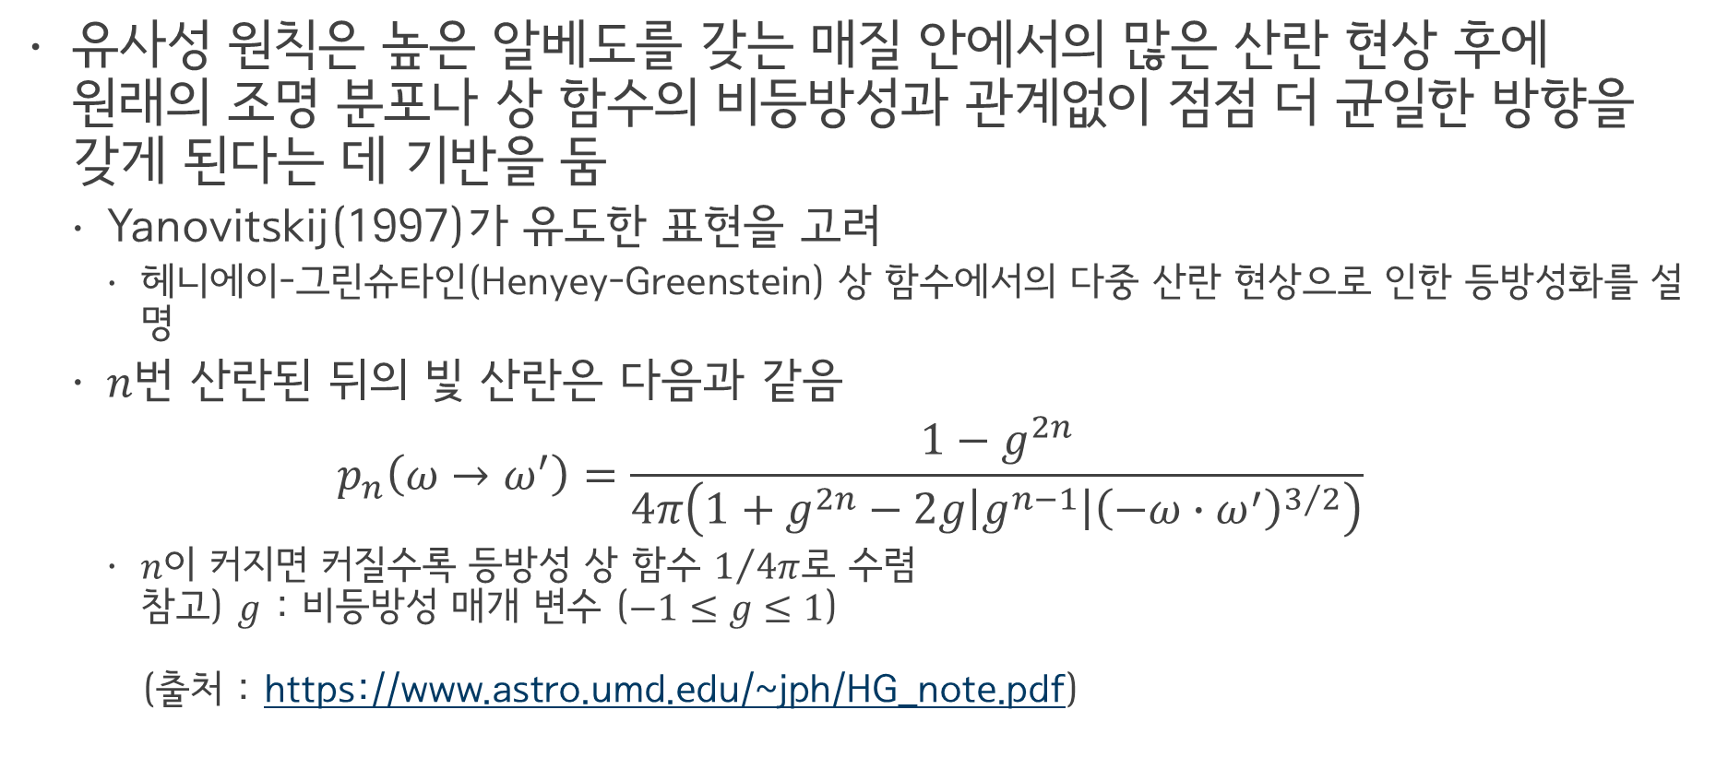
The Dipole Diffusion Approximation
유사성 원칙은 높은 알베도를 갖는 매질 안에서의 많은 산란 현상 후에 원래의 조명 분포나 상 함수의 비등방성과 관계없이 점점 더 균일한 방향을 갖게 된다는 데 기반을 둠
Yanovitskij(1997)가 유도한 표현을 고려
헤니에이-그린슈타인(Henyey-Greenstein) 상 함수에서의 다중 산란 현상으로 인한 등방성화를 설명
$n$번 산란된 뒤의 빛 산란은 다음과 같음
$$p_{n}\left(ω→ω^{′}\right)=\frac{1−g^{2n}}{4π\left(1+g^{2n}−2g\left|g^{n−1}\right|{\left(−ω∙ω^{′}\right)}^{3/2}\right)}$$
$n$이 커지면 커질수록 등방성 상 함수 $1/{4π}$로 수렴 참고) $g$ : 비등방성 매개 변수 ($−1≤g≤1$) (출처 : https://www.astro.umd.edu/~jph/HG_note.pdf)

Slide 4
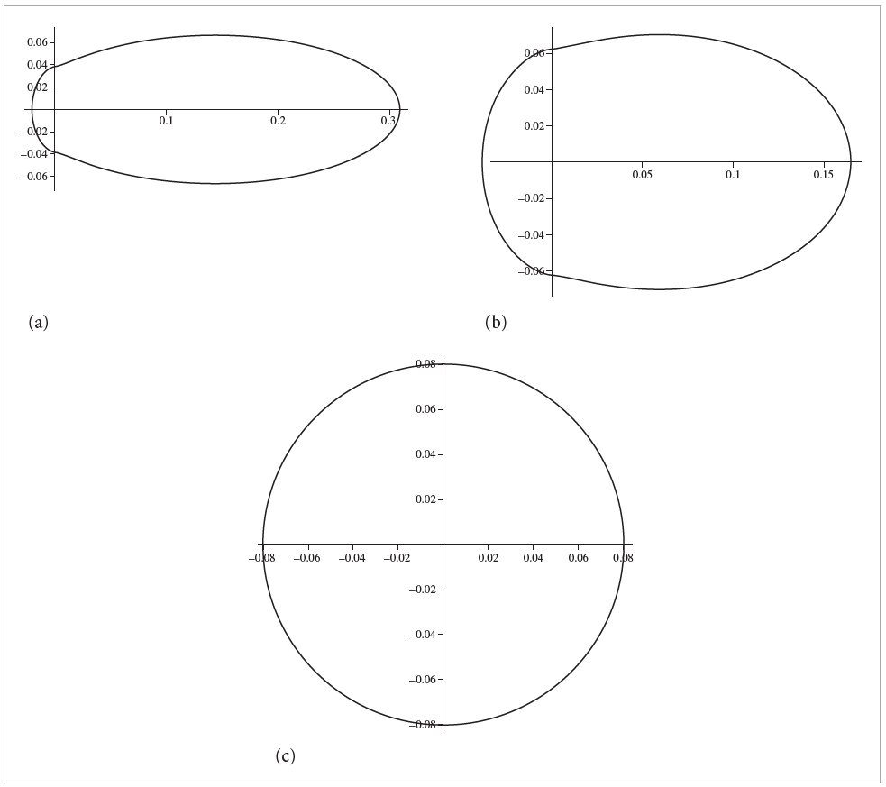
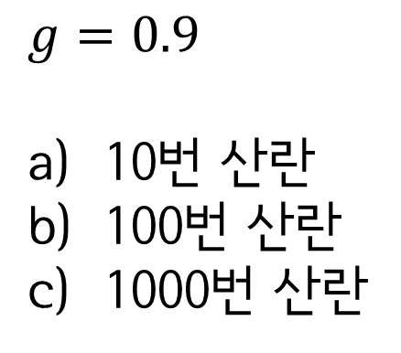
The Dipole Diffusion Approximation
$g=0.9$
10번 산란
100번 산란
1000번 산란

Slide 5
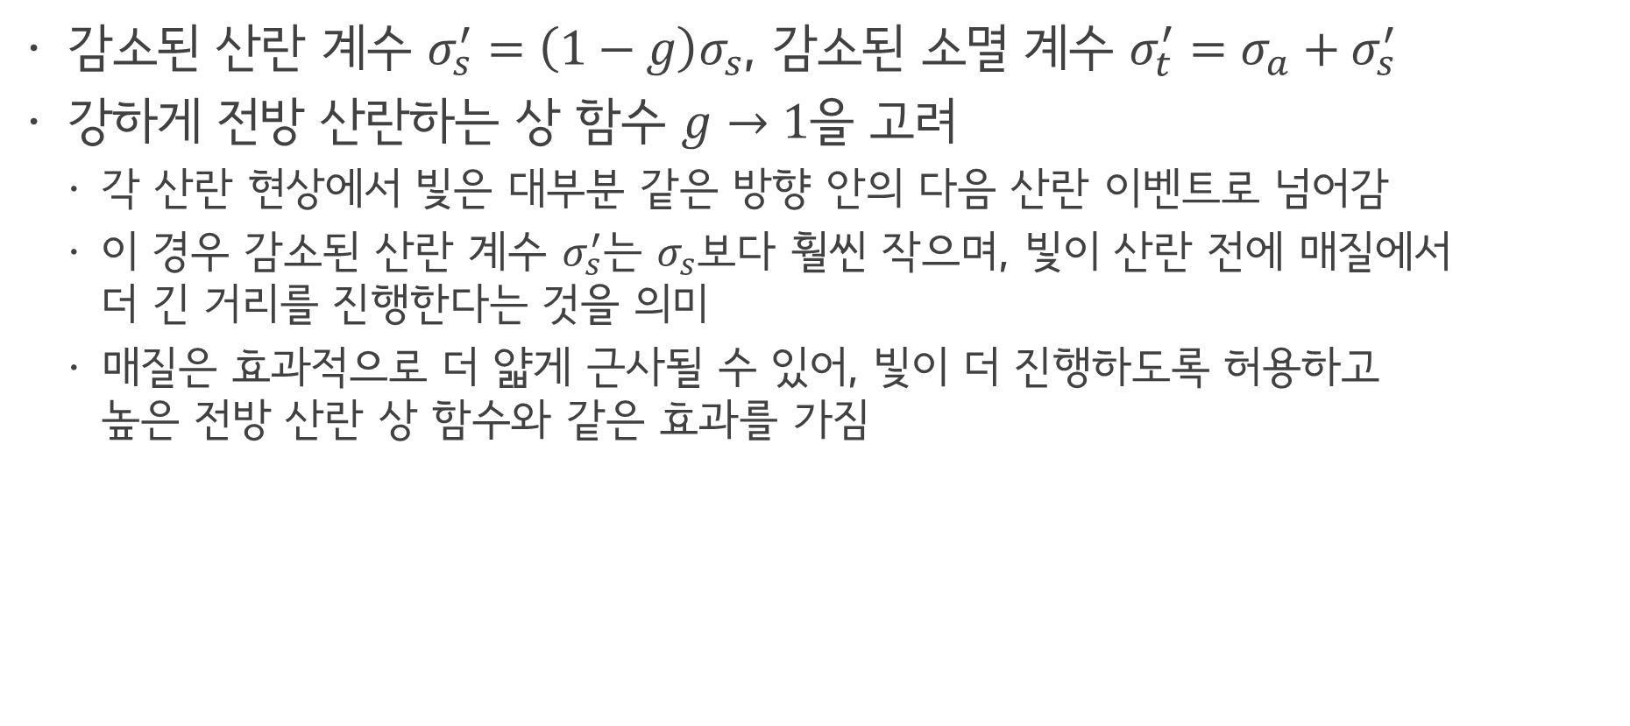
The Dipole Diffusion Approximation
감소된 산란 계수 $σ_{s}^{′}=\left(1−g\right)σ_{s}$, 감소된 소멸 계수 $σ_{t}^{′}=σ_{a}+σ_{s}^{′}$
강하게 전방 산란하는 상 함수 $g→1$을 고려
각 산란 현상에서 빛은 대부분 같은 방향 안의 다음 산란 이벤트로 넘어감
이 경우 감소된 산란 계수 $σ_{s}^{′}$는 $σ_{s}$보다 훨씬 작으며, 빛이 산란 전에 매질에서 더 긴 거리를 진행한다는 것을 의미
매질은 효과적으로 더 얇게 근사될 수 있어, 빛이 더 진행하도록 허용하고 높은 전방 산란 상 함수와 같은 효과를 가짐

Slide 6
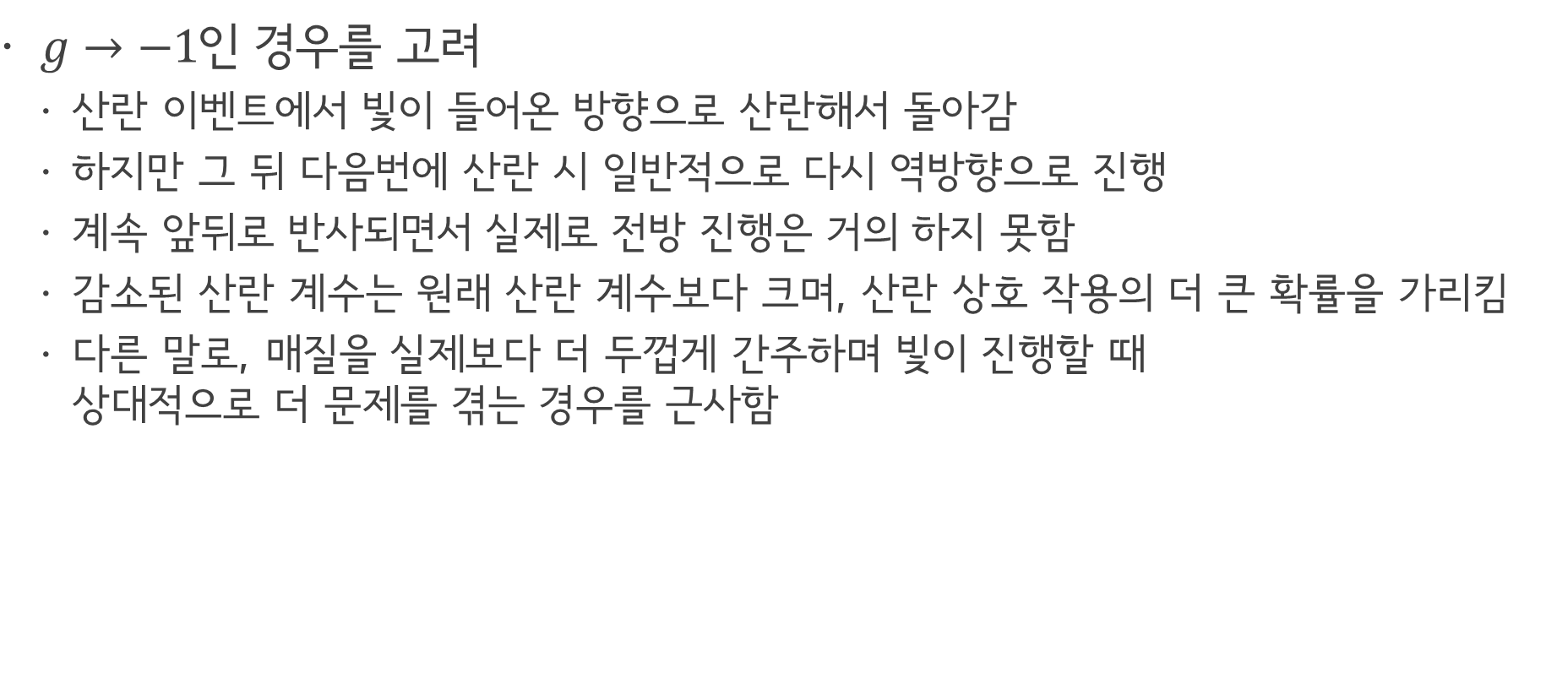
The Dipole Diffusion Approximation
$g→−1$인 경우를 고려
산란 이벤트에서 빛이 들어온 방향으로 산란해서 돌아감
하지만 그 뒤 다음번에 산란 시 일반적으로 다시 역방향으로 진행
계속 앞뒤로 반사되면서 실제로 전방 진행은 거의 하지 못함
감소된 산란 계수는 원래 산란 계수보다 크며, 산란 상호 작용의 더 큰 확률을 가리킴
다른 말로, 매질을 실제보다 더 두껍게 간주하며 빛이 진행할 때 상대적으로 더 문제를 겪는 경우를 근사함

Slide 7
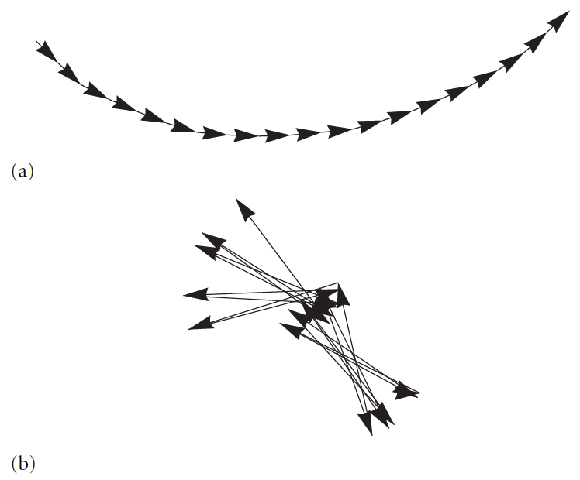
The Dipole Diffusion Approximation

Slide 8
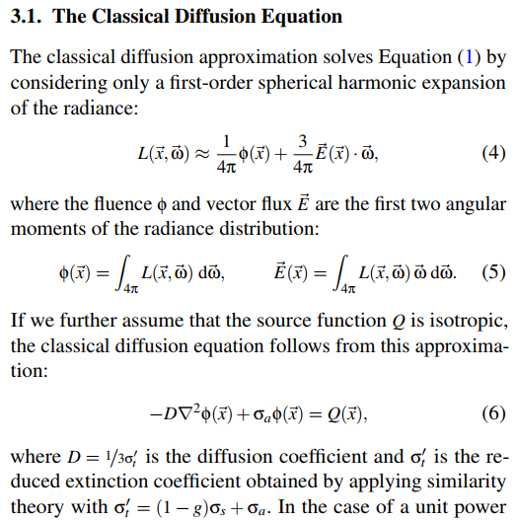


The Dipole Diffusion Approximation
전송 방정식으로부터 확산 방정식을 유도할 수 있음 ($φ$ : 선속) (출처 : https://graphics.pixar.com/library/PhotonBeamDiffusion/supplemental-theory.pdf)
$$∇∙\left(\frac{∇φ\left(p\right)}{σ_{t}′}\right)−3σ_{a}φ\left(p\right)=0 \\ φ\left(p\right)=\int_{S^{2}}{L_{i}\left(p, ω\right)dω}$$

Slide 9

The Dipole Diffusion Approximation
확장 방정식은 특정 조건에서 풀 수 있음
점 $p_{i}$에서 점 $p$에 에너지 $φ$를 갖고 무한 매질 안에 있는 점광원에 대한 선속은
$$φ\left(p, p_{i}\right)=\frac{φ}{4πD}\frac{e^{−σ_{tr}\left\|p−p_{i}\right\|}}{\left\|p−p_{i}\right\|} \\ σ_{tr}=\sqrt{3σ_{t}^{′}σ_{a}}, D=1/(3σ_{t}^{′})$$

Slide 10
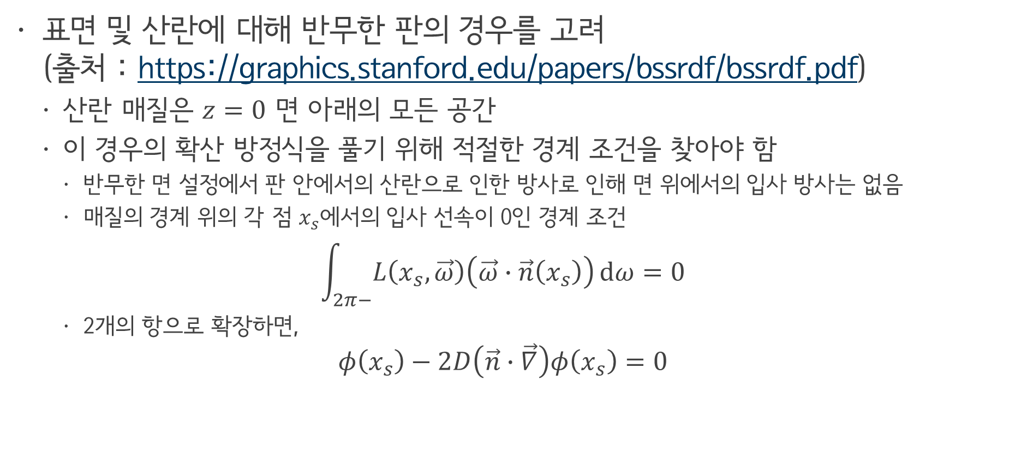
The Dipole Diffusion Approximation
표면 및 산란에 대해 반무한 판의 경우를 고려 (출처 : https://graphics.stanford.edu/papers/bssrdf/bssrdf.pdf)
산란 매질은 $z=0$ 면 아래의 모든 공간
이 경우의 확산 방정식을 풀기 위해 적절한 경계 조건을 찾아야 함
반무한 면 설정에서 판 안에서의 산란으로 인한 방사로 인해 면 위에서의 입사 방사는 없음
매질의 경계 위의 각 점 $x_{s}$에서의 입사 선속이 0인 경계 조건
$$\int_{2π−}{L\left(x_{s},\vec{ω}\right)\left(\vec{ω}∙\vec{n}\left(x_{s}\right)\right)}dω=0$$
2개의 항으로 확장하면,
$$φ\left(x_{s}\right)−2D\left(\vec{n}∙\vec{∇}\right)φ\left(x_{s}\right)=0$$

Slide 11
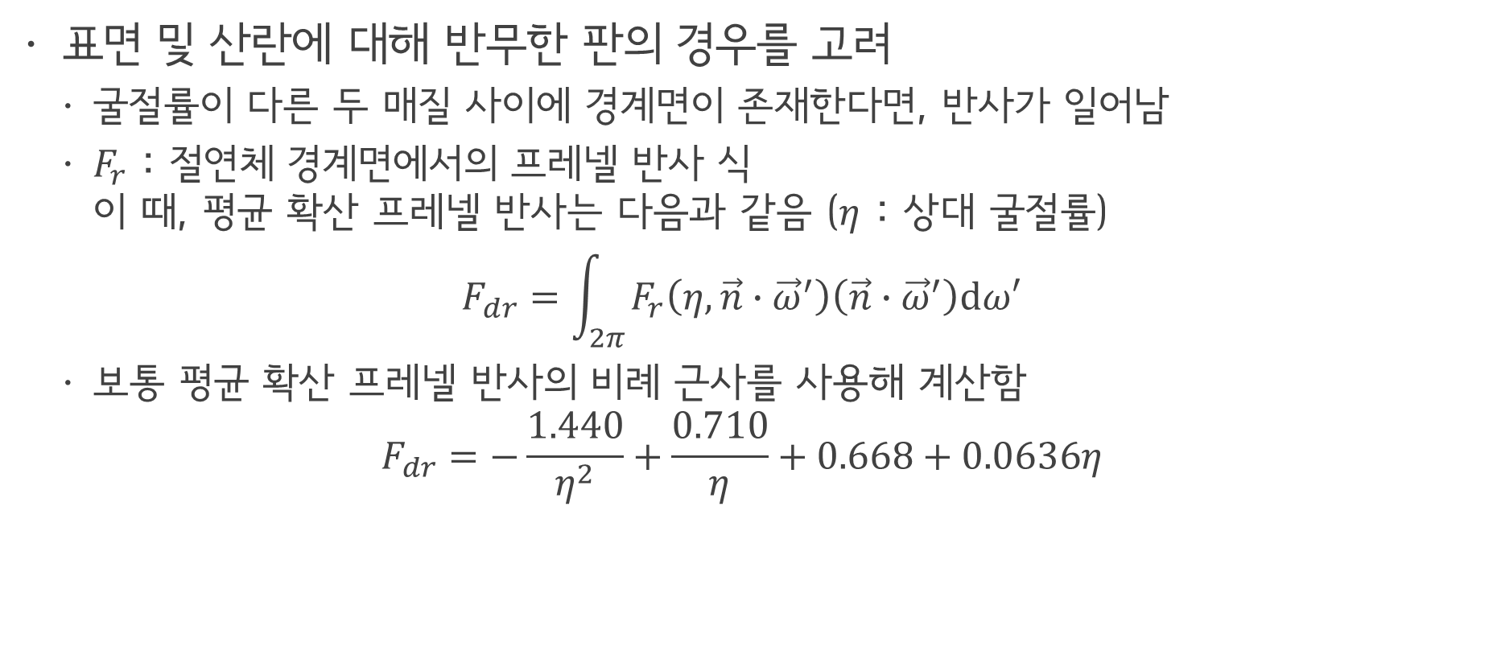
The Dipole Diffusion Approximation
표면 및 산란에 대해 반무한 판의 경우를 고려
굴절률이 다른 두 매질 사이에 경계면이 존재한다면, 반사가 일어남
$F_{r}$ : 절연체 경계면에서의 프레넬 반사 식 이 때, 평균 확산 프레넬 반사는 다음과 같음 ($η$ : 상대 굴절률)
$$F_{dr}=\int_{2π}{F_{r}\left(η, \vec{n}∙{\vec{ω}}^{′}\right)\left(\vec{n}∙{\vec{ω}}^{′}\right)dω′}$$
보통 평균 확산 프레넬 반사의 비례 근사를 사용해 계산함 $F_{dr}=−\frac{1.440}{η^{2}}+\frac{0.710}{η}+0.668+0.0636η$

Slide 12
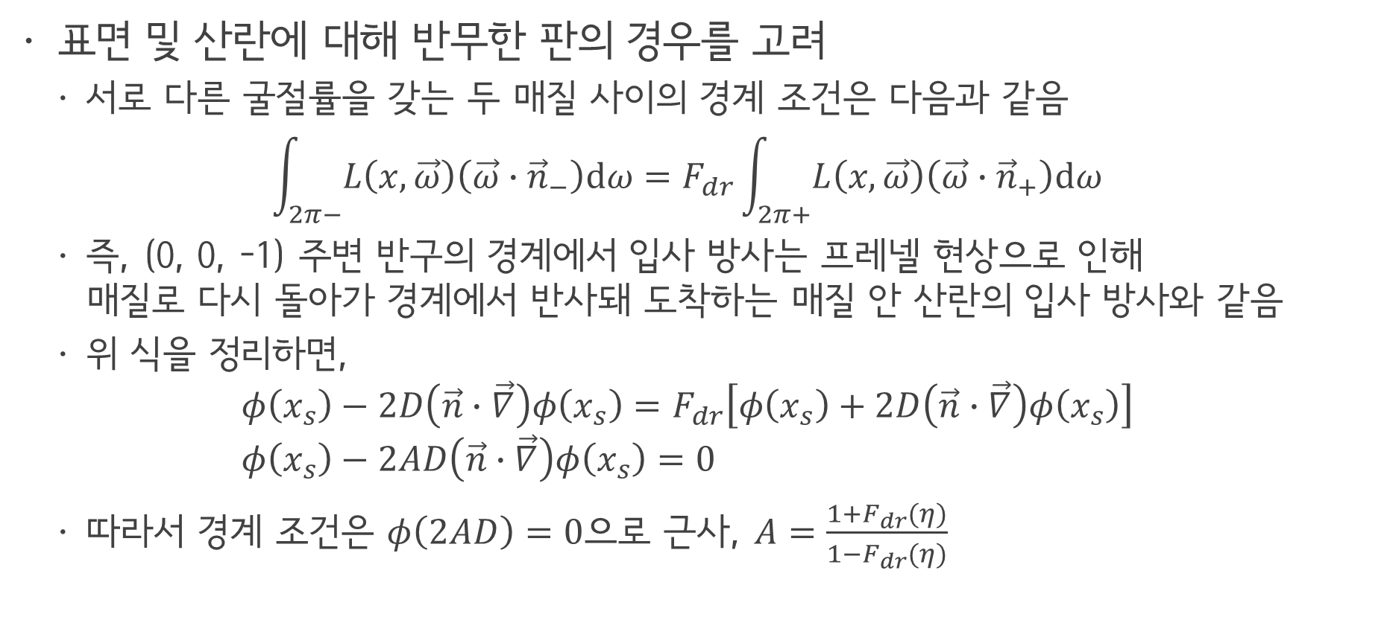
The Dipole Diffusion Approximation
표면 및 산란에 대해 반무한 판의 경우를 고려
서로 다른 굴절률을 갖는 두 매질 사이의 경계 조건은 다음과 같음
$$\int_{2π−}{L\left(x,\vec{ω}\right)\left(\vec{ω}∙{\vec{n}}_{−}\right)dω}=F_{dr}\int_{2π+}{L\left(x,\vec{ω}\right)\left(\vec{ω}∙{\vec{n}}_{+}\right)dω}$$
즉, (0, 0, -1) 주변 반구의 경계에서 입사 방사는 프레넬 현상으로 인해 매질로 다시 돌아가 경계에서 반사돼 도착하는 매질 안 산란의 입사 방사와 같음
위 식을 정리하면,
$$φ\left(x_{s}\right)−2D\left(\vec{n}∙\vec{∇}\right)φ\left(x_{s}\right)=F_{dr}\left[φ\left(x_{s}\right)+2D\left(\vec{n}∙\vec{∇}\right)φ\left(x_{s}\right)\right] \\ φ\left(x_{s}\right)−2AD\left(\vec{n}∙\vec{∇}\right)φ\left(x_{s}\right)=0$$
따라서 경계 조건은 $φ\left(2AD\right)=0$으로 근사, $A=\frac{1+F_{dr}(η)}{1−F_{dr}(η)}$

Slide 13

The Dipole Diffusion Approximation
보통 평균 확산 프레넬 반사의 비례 근사를 사용해 계산함 $F_{dr}=−\frac{1.440}{η^{2}}+\frac{0.710}{η}+0.668+0.0636η$

Slide 14
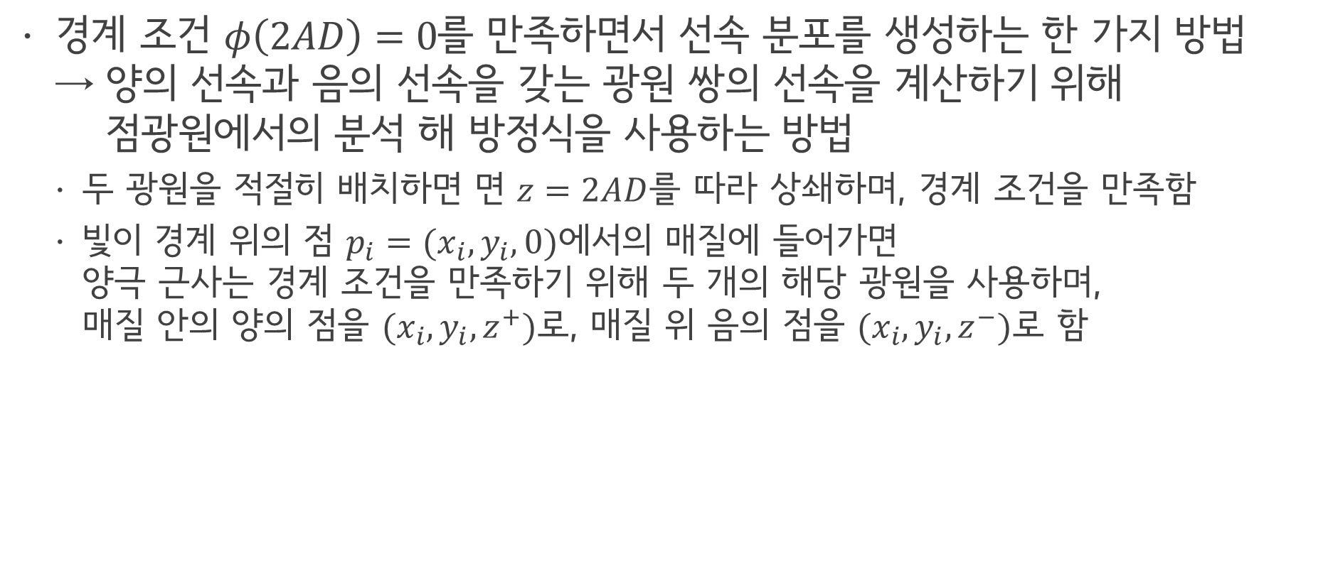
The Dipole Diffusion Approximation
경계 조건 $φ\left(2AD\right)=0$를 만족하면서 선속 분포를 생성하는 한 가지 방법 → 양의 선속과 음의 선속을 갖는 광원 쌍의 선속을 계산하기 위해 점광원에서의 분석 해 방정식을 사용하는 방법
두 광원을 적절히 배치하면 면 $z=2AD$를 따라 상쇄하며, 경계 조건을 만족함
빛이 경계 위의 점 $p_{i}=(x_{i}, y_{i}, 0)에$서의 매질에 들어가면 양극 근사는 경계 조건을 만족하기 위해 두 개의 해당 광원을 사용하며, 매질 안의 양의 점을 $(x_{i}, y_{i}, z^{+})$로, 매질 위 음의 점을 $(x_{i}, y_{i}, z^{−})$로 함

Slide 15
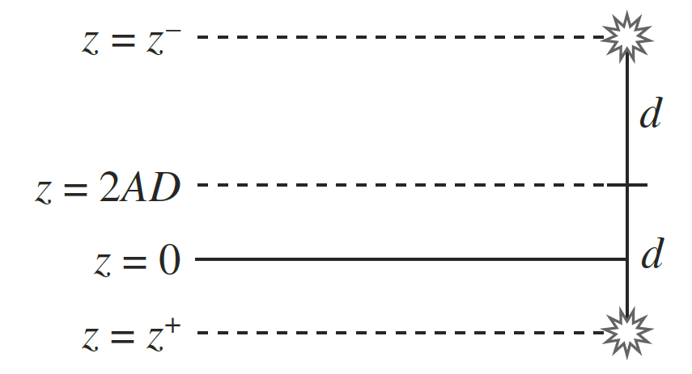
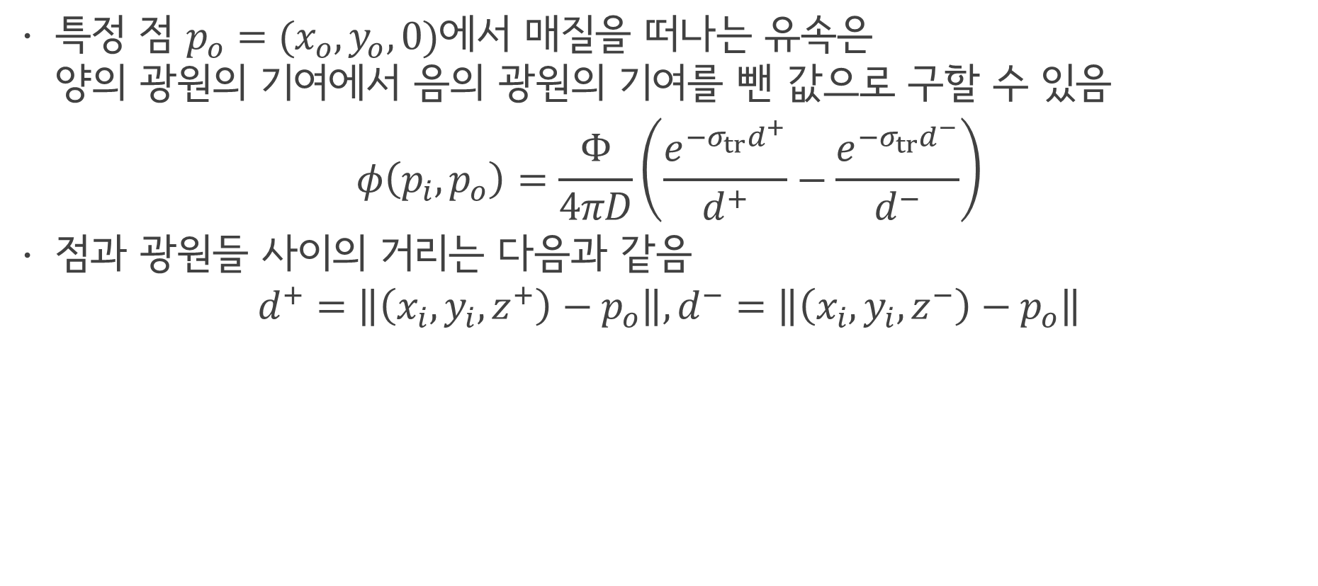
The Dipole Diffusion Approximation
특정 점 $p_{o}=(x_{o}, y_{o}, 0)$에서 매질을 떠나는 유속은 양의 광원의 기여에서 음의 광원의 기여를 뺀 값으로 구할 수 있음
$$φ\left(p_{i}, p_{o}\right)=\frac{Φ}{4πD}\left(\frac{e^{−σ_{tr}d^{+}}}{d^{+}}−\frac{e^{−σ_{tr}d^{−}}}{d^{−}}\right)$$
점과 광원들 사이의 거리는 다음과 같음
$$d^{+}=\left\|\left(x_{i},y_{i}, z^{+}\right)−p_{o}\right\|,d^{−}=\left\|\left(x_{i},y_{i}, z^{−}\right)−p_{o}\right\|$$

Slide 16
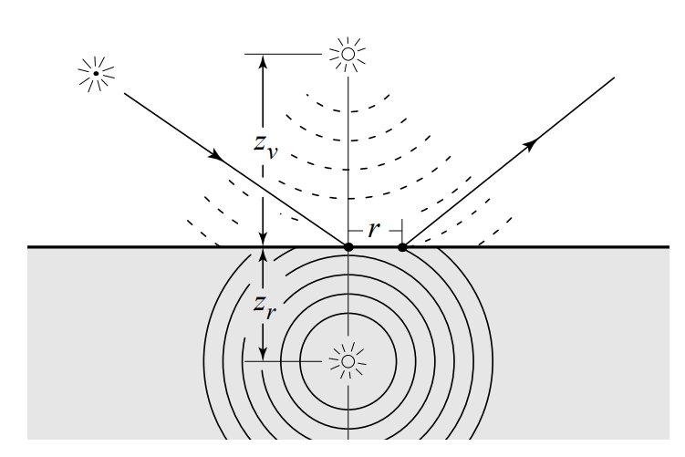
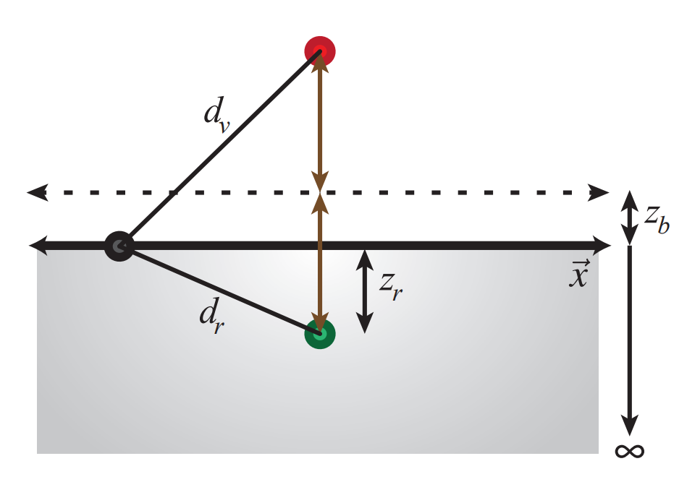

The Dipole Diffusion Approximation
$φ\left(x\right)=\frac{Φ}{4πD}\left(\frac{e^{−σ_{tr}d_{r}}}{d_{r}}−\frac{e^{−σ_{tr}d_{v}}}{d_{v}}\right)$
$d_{r}=\left\|x−x_{r}\right\|$ ($x$에서 실제 광원까지의 거리)
$d_{v}=\left\|x−x_{v}\right\|$ ($x$에서 가상 광원까지의 거리)
$z_{v}=z_{r}+4AD$

Slide 17
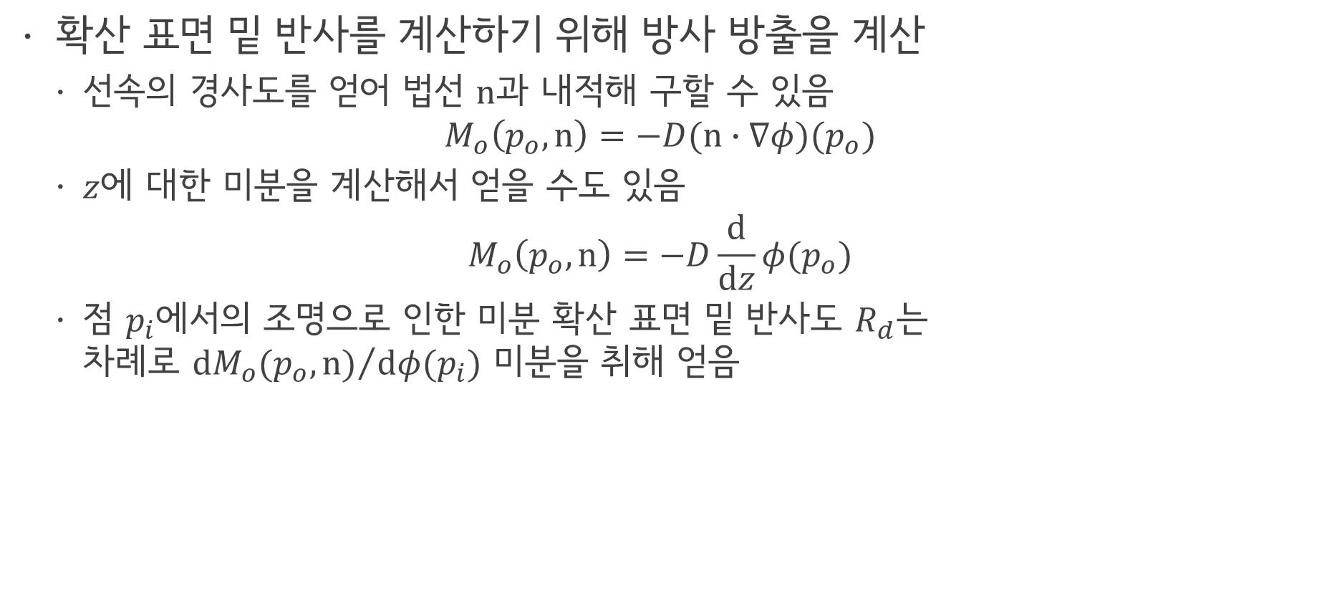
The Dipole Diffusion Approximation
확산 표면 밑 반사를 계산하기 위해 방사 방출을 계산
선속의 경사도를 얻어 법선 $n$과 내적해 구할 수 있음
$$M_{o}\left(p_{o},n\right)=−D(n∙∇φ)(p_{o})$$
$z$에 대한 미분을 계산해서 얻을 수도 있음
$$M_{o}\left(p_{o}, n\right)=−D\frac{d}{dz}φ(p_{o})$$
점 $p_{i}$에서의 조명으로 인한 미분 확산 표면 밑 반사도 $R_{d}$는 차례로 ${dM_{o}(p_{o}, n)}/{dφ(p_{i})}$ 미분을 취해 얻음

Slide 18
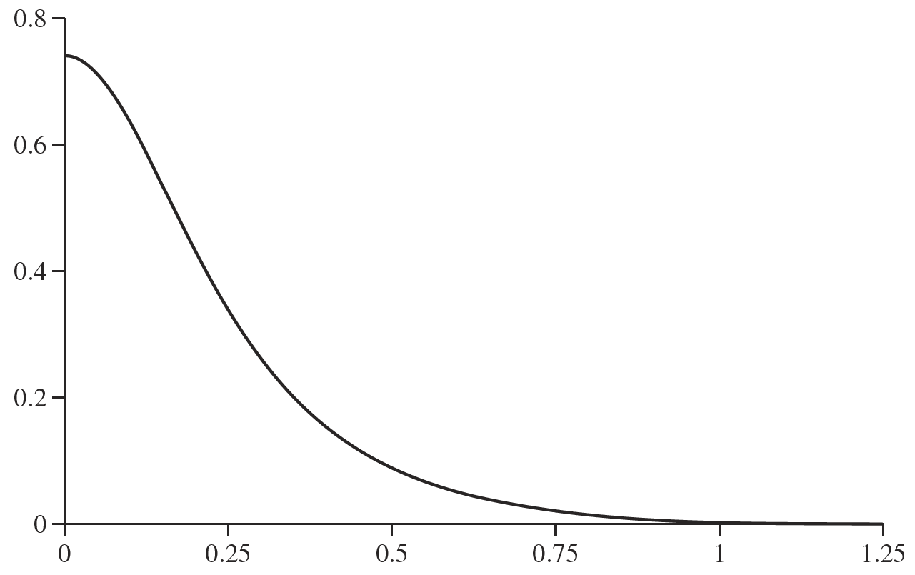
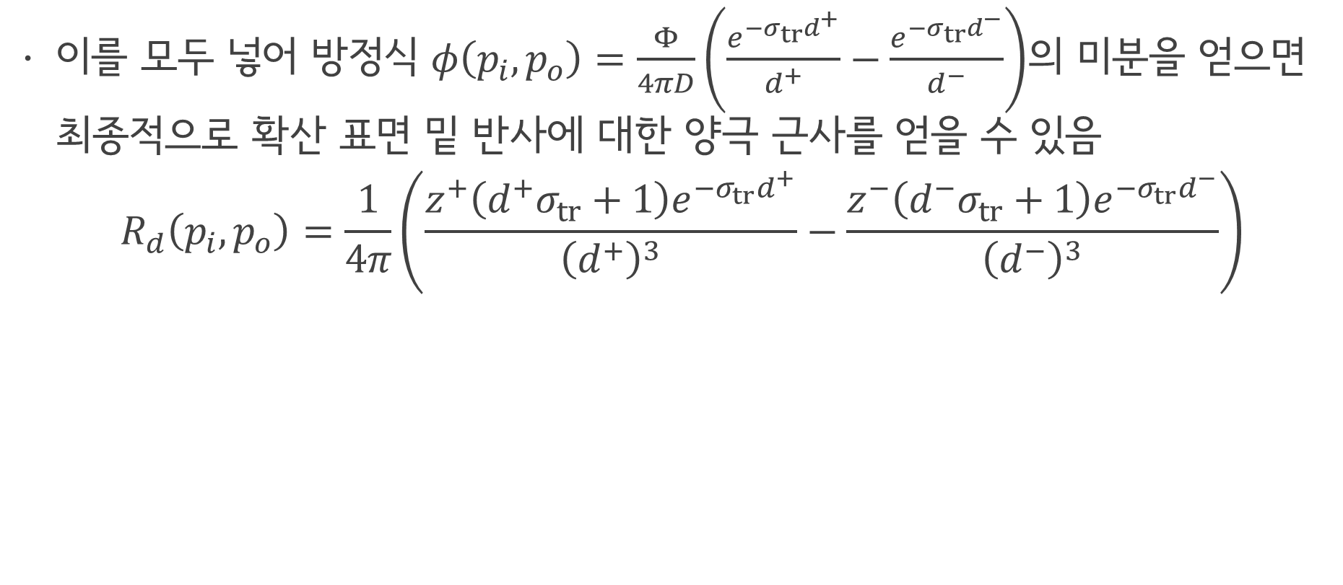
The Dipole Diffusion Approximation
이를 모두 넣어 방정식 $φ\left(p_{i}, p_{o}\right)=\frac{Φ}{4πD}\left(\frac{e^{−σ_{tr}d^{+}}}{d^{+}}−\frac{e^{−σ_{tr}d^{−}}}{d^{−}}\right)$의 미분을 얻으면 최종적으로 확산 표면 밑 반사에 대한 양극 근사를 얻을 수 있음
$$R_{d}\left(p_{i}, p_{o}\right)=\frac{1}{4π}\left(\frac{z^{+}\left(d^{+}σ_{tr}+1\right)e^{−σ_{tr}d^{+}}}{{\left(d^{+}\right)}^{3}}−\frac{z^{−}\left(d^{−}σ_{tr}+1\right)e^{−σ_{tr}d^{−}}}{{\left(d^{−}\right)}^{3}}\right)$$

Slide 19

The Dipole Diffusion Approximation
$R_{d}$의 값을 계산하는 작은 다용도 함수 : DiffusionReflectance

